Slide 1
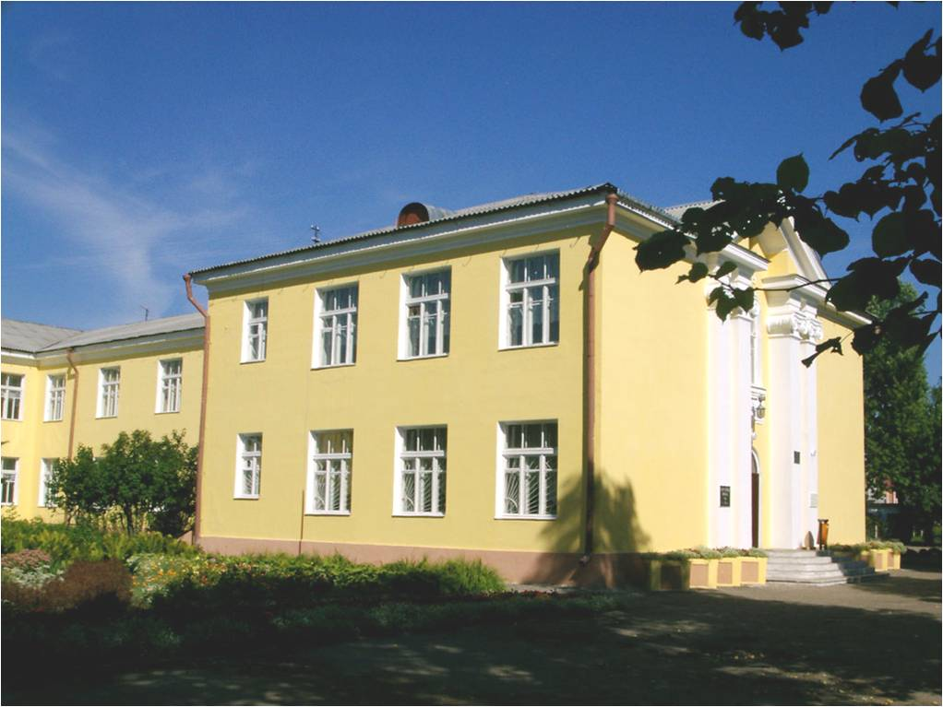
Государственное учреждение образования “Средняя школа №1 г.Лиды”
Развитие Творческих
способностей учащихся.
Подготовка учащихся
к олимпиадам
Директор
СШ №1 г. Лиды
С. А. Фонасов

Slide 2
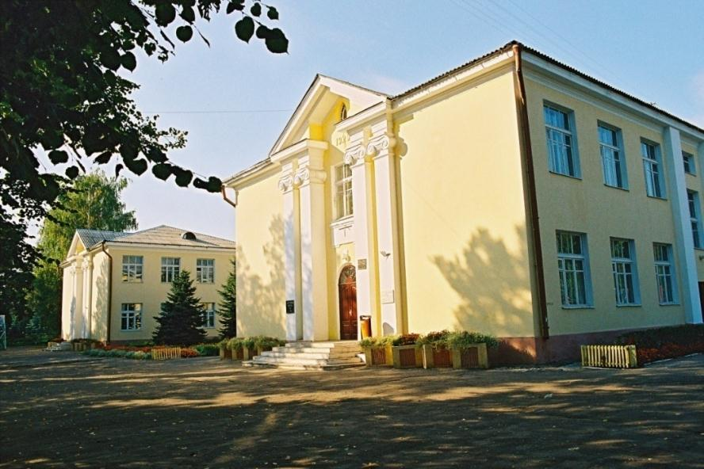
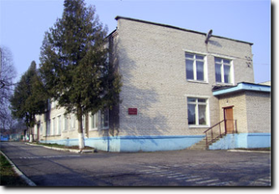
Школа расположена в центре города в 2-ух учебных корпусах
Кирова, 18
1928 год – средняя школа
№1 г. Лиды
Гоголя, 7
2006 год -корпус начальных
классов

Slide 3
Количественный состав учащихся
В настоящее время в школе обучается 717 учеников
Сформировано 36 классо-комплектов, из них: • 14 – в начальной школе; • 17 – среднее звено; • 5 – старшие классы; Школа расположена в центре города в 2-ух корпусах. В I корпусе занимаются 4–ые классы, среднее и старшее звено. Во II корпусе организована работа младших школьников и групп продленного дня.
I корпус |  | II корпус
1 смена | 2 смена | 1 смена | 2 смена
16 классо-комплектов 320 учащийся | 11 классо-комплектов 226 учащихся | 6 классо-комплектов 116 учащихся | 3 классо-комплекта 55 учащихся 2 ГПД
Всего: 27 классокомплектов 546 учащихся |  | Всего: 9 классокомплектов 171 учащийся, 2 ГПД

Slide 4
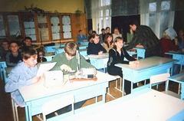
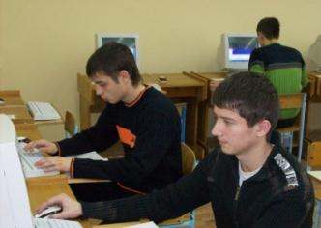
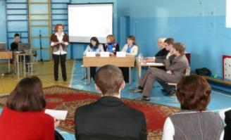
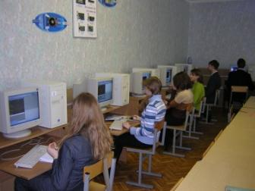
Количество учащихся по параллелям
количество классов
параллель
количество учащихся
параллель

Slide 5
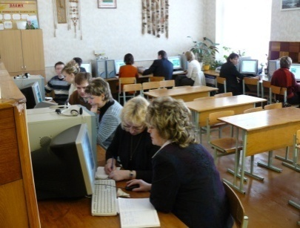
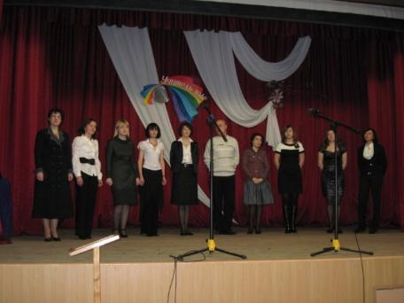
Профессиональное мастерство учителей
2010 год | 2011 год | 2012 год
высшее образование – 92,47% высшую и первую категорию – 77,42% | высшее образование – 92,5% высшую и первую категорию – 80,85% | высшее образование 93,5%, высшую и первую категорию – 82,50%

Slide 6
Инновационная деятельность
2007-2009 республиканский инновационный проект «Внедрение модели информационно - методического сопровождения идеологической работы в учреждениях образования».
с 2010 года - областной ресурсный центр “Информационное – коммуникационное воспитательное пространство школы: пути повышения профессиональной квалификации педагога-воспитателя”
с 2012 года – республиканский инновационный проект «Внедрение методики проведения учебно-исследовательской деятельности в условиях функционирования ресурсного центра информационных технологий».

Slide 7
Динамика учебных достижений учащихся
 | 2008/2009 уч.г. | 2009/2010 уч.г. | 2010/2011 уч.г. | 2011/2012 уч.г.
Средний балл | 6,97 | 7,17 | 7,20 | 7,30
на 5-10 баллов | 68,89 | 71,45 | 70,55 | 75,35
Закончили на 9-10 | 2,46% | 3,74% | 5,99% | 6,1%
Средний балл по итогам I четверти - 7,04 %

Slide 8
Динамика учебных достижений учащихся
Уровень | Учебный год
 | 2008/2009 |  | 2009/2010 |  | 2010/2011 |  | 2011/2012
 | к-во | % | к-во | % | к-во | % | к-во | %
Высокий | 18 | 2,46 | 25 | 3,74 | 36 | 5,99 | 35 | 6,1
Достаточный | 132 | 18,01 | 143 | 21,38 | 136 | 22,63 | 142 | 24,83
Средний | 355 | 45,7 | 310 | 46,34 | 252 | 41,93 | 254 | 44,41
Удовлетворительный | 228 | 31,11 | 190 | 28,4 | 177 | 29,45 | 141 | 24,65
Низкий | - | - | - | - | - | - | - | -

Slide 9
Организация занятий на платной основе
 | 2010/2011 | 2011/2012 | 2012/2013 ноябрь
К-во групп | 18 | 26 | 40
К-во уч-ся | 138 | 157 | 154
% охвата | 18,5 | 21,7 | 21,5

Slide 10
Поступление учащихся в ВУЗы
учебный год | окончило 11 классов | поступило в ВУЗы
 |  | кол-во | %
2008/2009 | 48 | 29 | 60,38%
2009/2010 | 73 | 44 | 60,3%
2010/2011 | 38 | 26 | 65,8%
2011/2012 | 44 | 35 | 77,27%

Slide 11
Олимпиады
Год | Районный этап олимпиады
 | Кол-во 1 мест | Кол-во 2 мест | Кол-во 3 мест | Общее количество мест
2010/2011 | 5 | 4 | 6 | 15
2011/2012 | 4 | 7 | 7 | 18 | + 3 диплома
2011/2012 | 7 | 8 | 12 | 27 | +9 дипломов
Год | Областной этапы олимпиады
 | кол-во 1 мест | кол-во 2 мест | кол-во 3 мест | Кол-во похвальных листов | Общее количество мест
2010/2011 | 1 | - | 3 | 2 | 4
2011/2012 | 1 | 2 | 3 | 2 | 6 | + 2 диплома
Республиканский этап олимпиады - 2 диплома (2012г)

Slide 12
Олимпиады
Год | Районная олимпиада учащиеся I и II ступени
 | Кол-во 1 мест | Кол-во 2 мест | Кол-во 3 мест | Общее кол-во мест
2008/2009 | 5 | 2 | 3 | 10
2009/2010 | 2 | 5 | 7 | 14
2010/2011 | 4 | 5 | 13 | 22
2011/2012 | 3 | 15 | 12 | 30

Slide 13
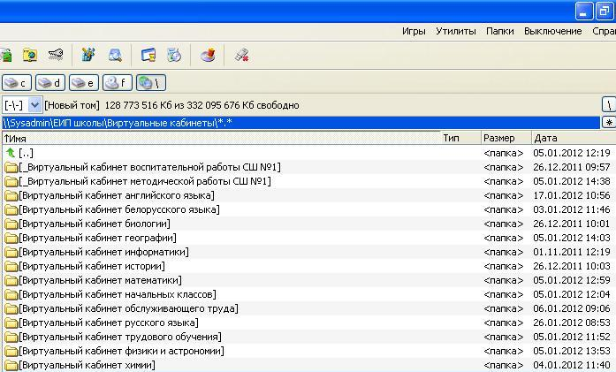
Виртуальные кабинеты школы

Slide 14
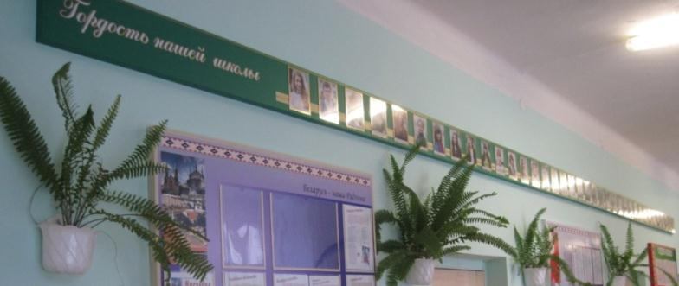
Государственное учреждение образования
«Средняя школа № 1 г. Лиды»
(СШ № 1 г. Лиды)
ПРИКАЗ
от 05.12.2011 № 309
г. Лида
О поощрении учащихся
За активное участие в жизни школы, высокие показатели в изучении отдельных предметов, по итогам участия в олимпиадах, конкурсах
ПРИКАЗЫВАЮ:
поместить на школьную доску почета следующих учащихся:
Багдевич Веру – 11 «А» кл.
Вейкуть Маргариту – 10 «А» кл.
Волкова Олега – 9 «Б» кл.
Данилевич Екатерину – 6 «В» кл.
Евланова Алексея – 9 «А» кл.
Жегздринь Марию – 10 «А» кл.
Журавлева Артура – 9 «А» кл.
Карповича Владислава – 4 «Г» кл.
Кахоцкую Ксению – 4 «В» кл.
Климко Анастасию – 6 «Б» кл.
Козлова Артема – 9 «А» кл.
Кондрацкую Ангелину – 6 «Б» кл.
Круглую Анастасию – 4 «Б» кл.
Куликову Анну – 10 «А» кл.
Курило Светлану – 9 «Б» кл.
Кухаревича Глеба – 11 «Б» кл.
Кухарского Павла – 9 «А» кл.
Ларченкову Анастасию – 7 «Б» кл.
Лисовскую Екатерину – 8 «А» кл.
Лотаревича Тимофея – 11 «Б» кл.
Майборода Алину – 10 «В» кл.
Мержинскас Екатерину – 10 «В» кл.
Мишурову Радославу – 5 «А» кл.
Нехаеву Полину – 7 «В» кл.
Олеферович Анастасию – 10 «В» кл.
Раукутя Андрея – 9 «А» кл.
Рожкова Сергея – 5 «А» кл.
Рубинского Глеба – 10 «В» кл.
Русович Ангелину – 4 «Г» кл.
Рушлевич Полину – 7 «В» кл.
Самохвал Ольгу – 9 «А» кл.
Скурко Григория – 11 «Б» кл.
Субботину Ксению – 4 «А» кл.
Тананушко Наталью – 6 «А» кл.
Ханцевича Матвея – 4 «А» кл.
Чарноус Ксению – 10 «А» кл.
Шевченко Михаила – 6 «А» кл.
Директор СШ № 1 г. Лиды С.А.Фонасов

Slide 15
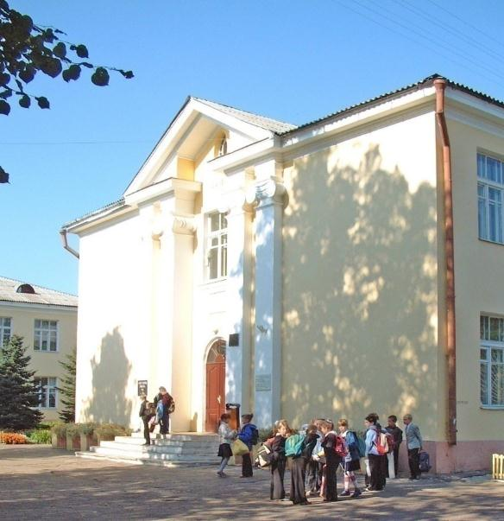
Спасибо за внимание!

